Slide 1
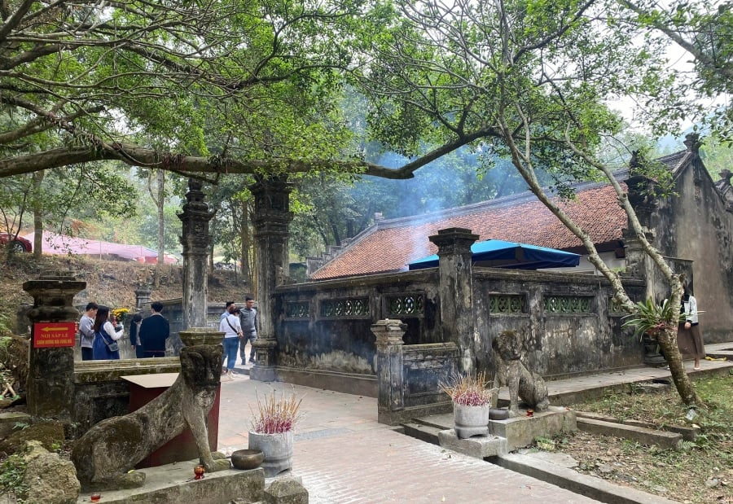
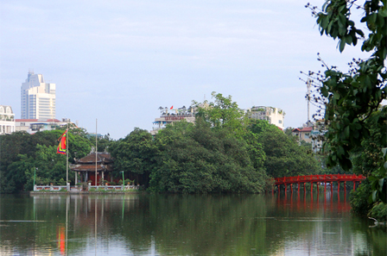
TIẾT CHỦ ĐỀ 4
MỘT SỐ DI TÍCH QUỐC GIA
ĐẶC BIỆT TẠI HÀ NỘI

Slide 2
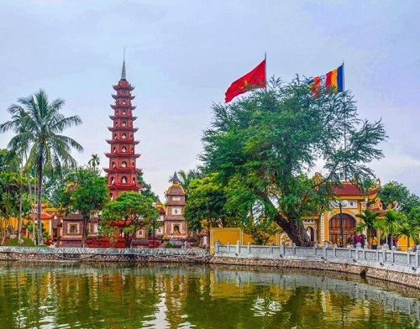
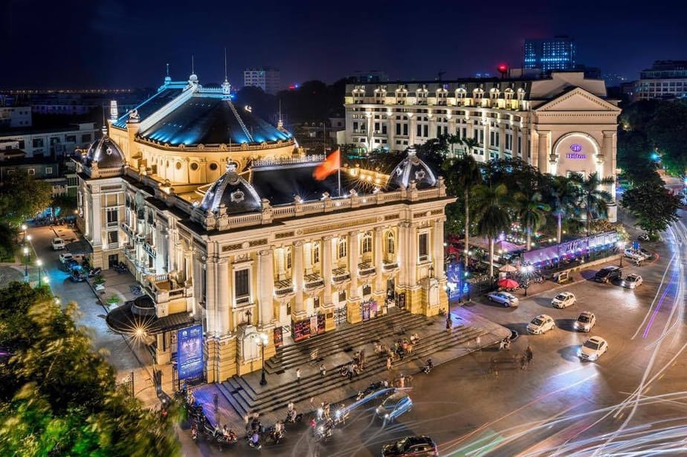
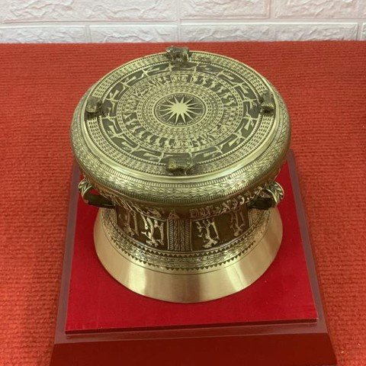
Di sản văn hóa vật thể
Di tích lịch sử - văn hoá
Danh lam thắng cảnh
Di vật, cổ vật, bảo vật quốc gia

Slide 3
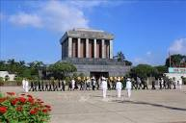
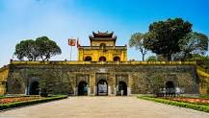
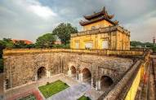
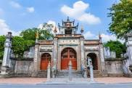
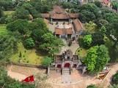
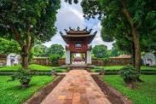
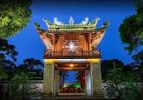

Slide 4
I. Di tích quốc gia đặc biệt:
1. Khái niệm :
- Theo quy định tại Khoản 2 Điều 29 Luật Di sản văn hóa 2001 được sửa đổi bởi Khoản 10 Điều 1 Luật di sản văn hóa sửa đổi 2009 thì di tích lịch sử - văn hoá, danh lam thắng cảnh quốc gia (di tích quốc gia) là di tích có giá trị tiêu biểu của quốc gia, bao gồm:
- Công trình xây dựng, địa điểm ghi dấu sự kiện, mốc lịch sử quan trọng của dân tộc hoặc gắn với anh hùng dân tộc, danh nhân, nhà hoạt động chính trị, văn hóa, nghệ thuật, khoa học nổi tiếng có ảnh hưởng quan trọng đối với tiến trình lịch sử của dân tộc;
- Công trình kiến trúc, nghệ thuật, quần thể kiến trúc, tổng thể kiến trúc đô thị và địa điểm cư trú có giá trị tiêu biểu trong các giai đoạn phát triển kiến trúc, nghệ thuật Việt Nam;
- Địa điểm khảo cổ có giá trị nổi bật đánh dấu các giai đoạn phát triển của văn hóa khảo cổ;
- Cảnh quan thiên nhiên đẹp hoặc địa điểm có sự kết hợp giữa cảnh quan thiên nhiên với công trình kiến trúc, nghệ thuật hoặc khu vực thiên nhiên có giá trị khoa học về địa chất, địa mạo, địa lý, đa dạng sinh học, hệ sinh thái đặc thù.

Slide 5
2. Những tiêu chí để công nhận là di tích quốc gia:
- Đối với di tích lịch sử - văn hóa phải có một trong các tiêu chí sau đây:
+ Công trình xây dựng, địa điểm gắn với sự kiện lịch sử, văn hóa tiêu biểu của quốc gia hoặc của địa phương;
+ Công trình xây dựng, địa điểm gắn với thân thế và sự nghiệp của anh hùng dân tộc, danh nhân, nhân vật lịch sử có ảnh hưởng tích cực đến sự phát triển của quốc gia hoặc của địa phương trong các thời kỳ lịch sử;
+ Địa điểm khảo cổ có giá trị tiêu biểu;
+ Công trình kiến trúc, nghệ thuật, quần thể kiến trúc, tổng thể kiến trúc đô thị và địa điểm cư trú có giá trị tiêu biểu cho một hoặc nhiều giai đoạn phát triển kiến trúc, nghệ thuật.
- Đối với danh lam thắng cảnh phải có một trong các tiêu chí sau đây:
+ Cảnh quan thiên nhiên hoặc địa điểm có sự kết hợp giữa cảnh quan thiên nhiên với công trình kiến trúc có giá trị thẩm mỹ tiêu biểu;
+ Khu vực thiên nhiên có giá trị khoa học về địa chất, địa mạo, địa lý, đa dạng sinh học, hệ sinh thái đặc thù hoặc khu vực thiên nhiên chứa đựng những dấu tích vật chất về các giai đoạn phát triển của trái đất.

Slide 6
3. Danh sách các di tích quốc gia tại Hà Nội:
1. Khu lưu niệm Chủ tịch Hồ Chí Minh tại Phủ Chủ tịch – Di tích lịch sử 2. Khu trung tâm Hoàng Thành Thăng Long – Di tích lịch sử và khảo cổ
3. Văn Miếu – Quốc Tử Giám – Di tích lịch sử và kiến trúc nghệ thuật
4. Di tích lịch sử, kiến trúc nghệ thuật và khảo cổ Cổ Loa (huyện Đông Anh, thành phố Hà Nội)
5. Di tích kiến trúc nghệ thuật Đình Tây Đằng (huyện Ba Vì, Thành phố Hà Nội) 6. Di tích lịch sử Đền Hai Bà Trưng (huyện Mê Linh, Thành phố Hà Nội) 7. Di tích lịch sử Đền Hát Môn (huyện Phúc Thọ, Thành phố Hà Nội) 8. Di tích lịch sử và kiến trúc nghệ thuật Đền Ngọc Sơn và khu vực Hồ Hoàn Kiếm (quận Hoàn Kiếm, Thành phố Hà Nội) 9. Di tích lịch sử và kiến trúc nghệ thuật Phù Đổng (huyện Gia Lâm, Thành phố Hà Nội).
10. Chùa Tây Phương hay (Quần thể Hương Sơn,Thăng Long tứ trấn).
II. Thuyết minh về một số di tích Quốc gia đặc biệt ở HN:
- Hoàng Thành Thăng Long - Hà Nội
- Văn Miếu - Quốc Tử Giám
- Hồ Hoàn Kiếm và Đền Ngọc Sơn.
- Chùa Tây Phương hay (Quần thể Hương Sơn,Thăng Long tứ trấn).

Slide 7
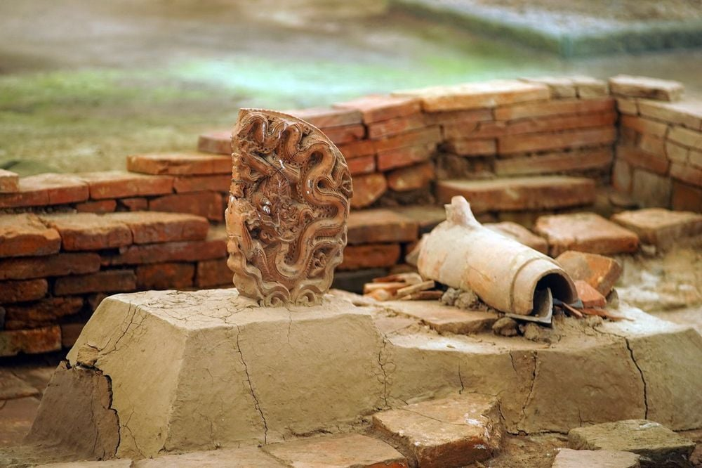
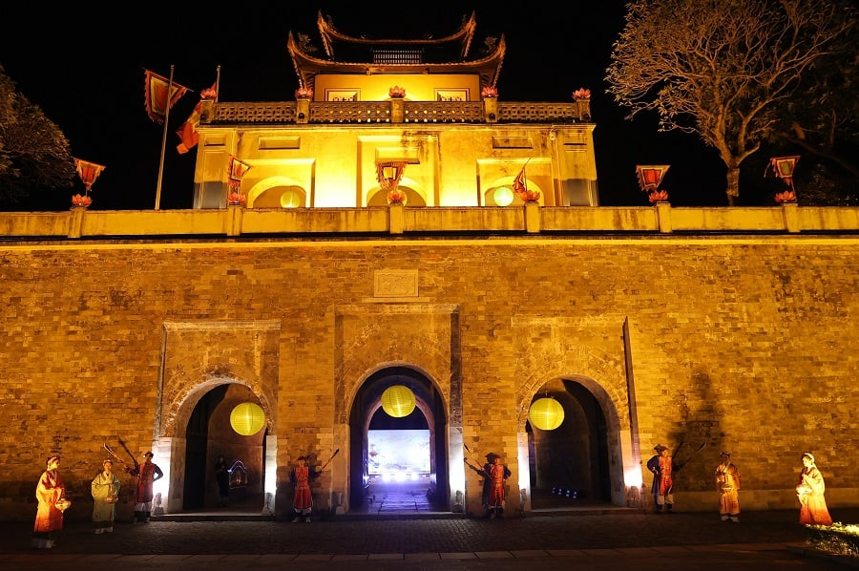
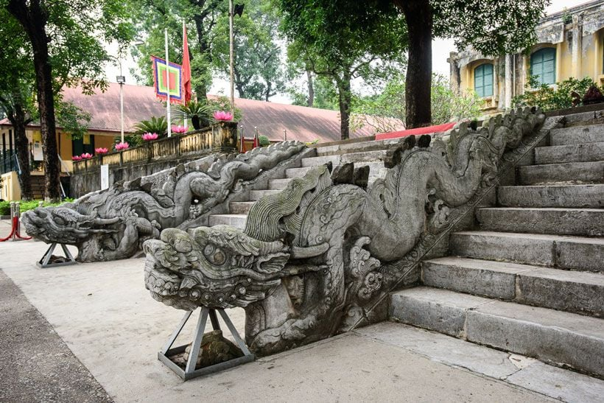
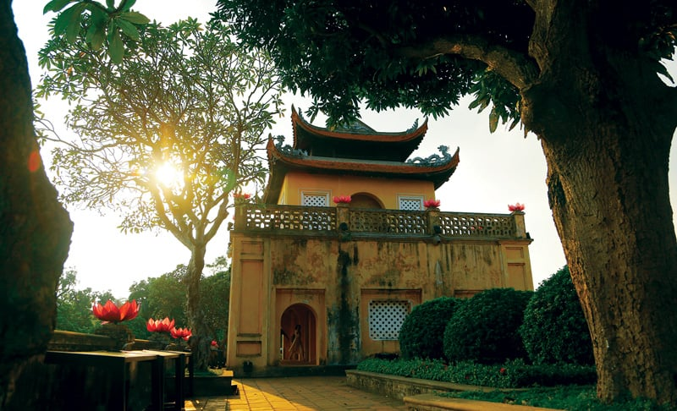

Slide 8
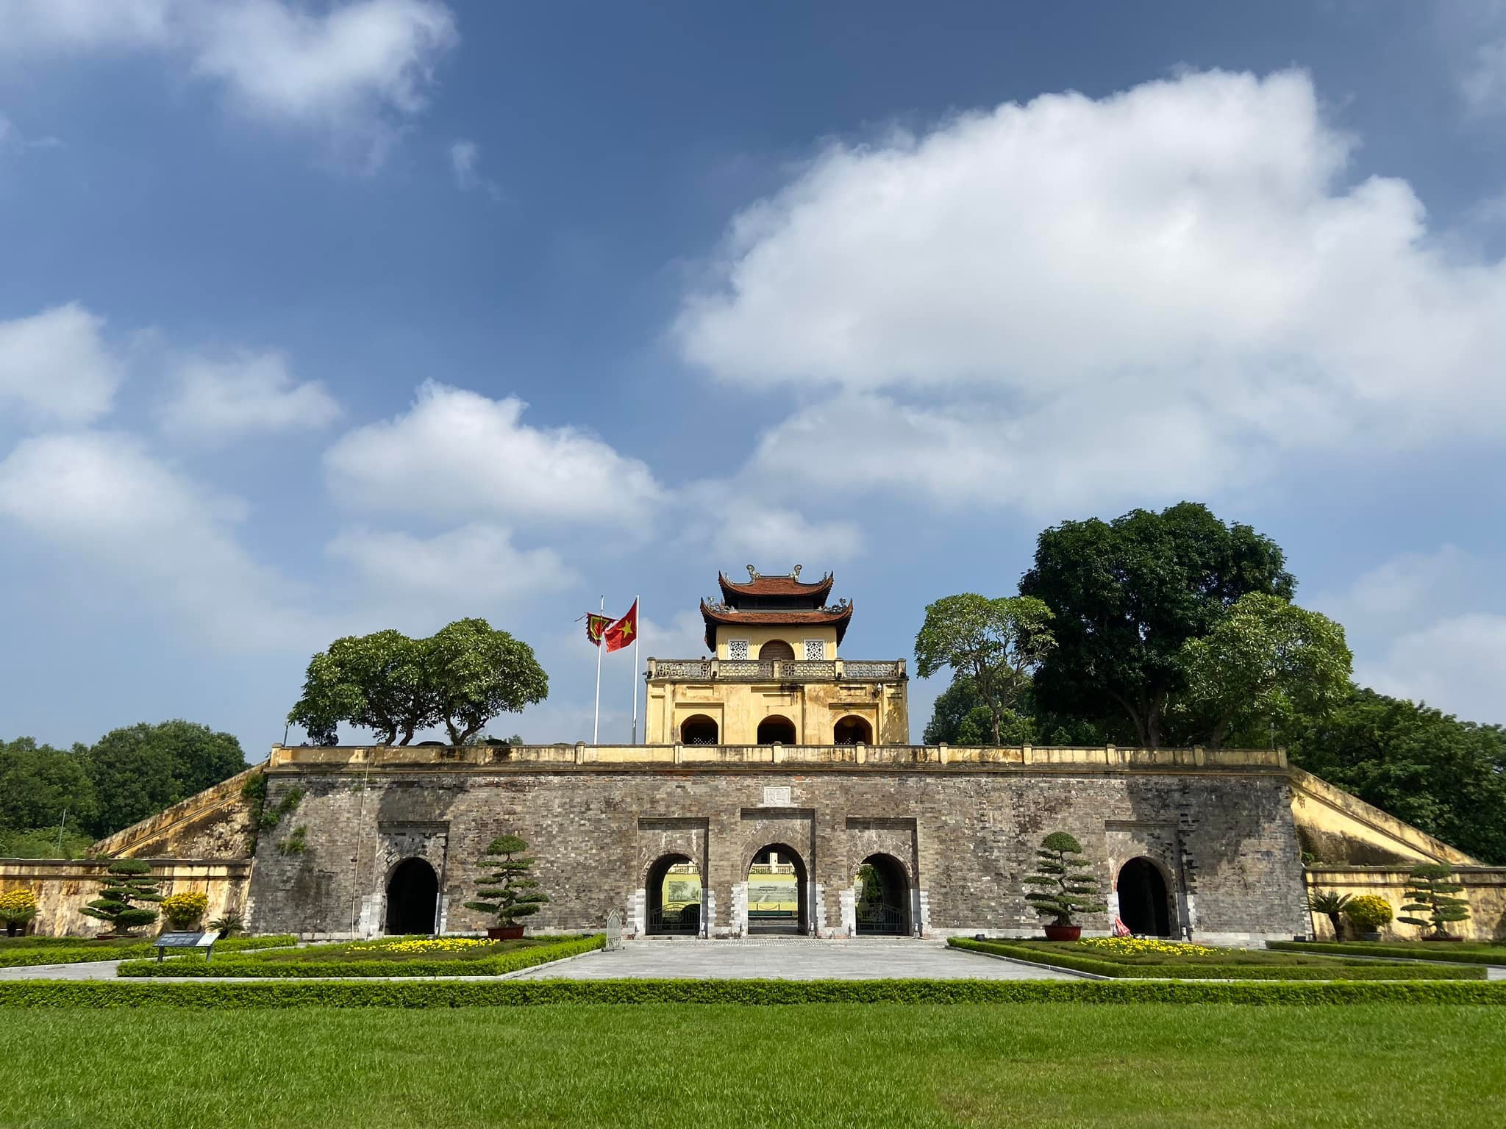
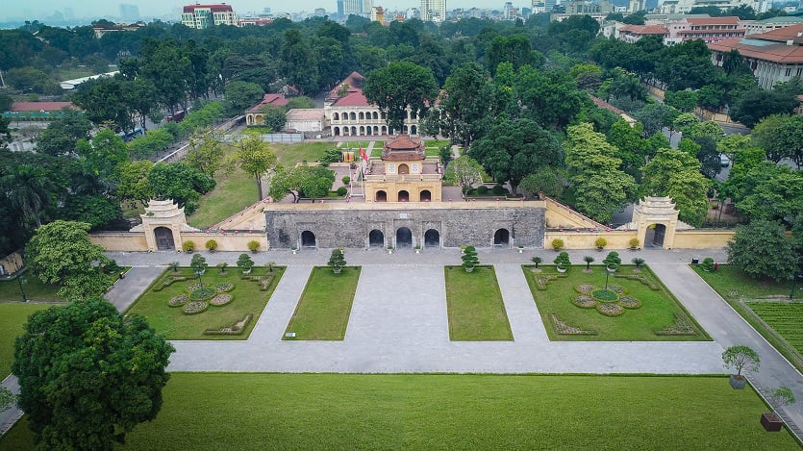

Slide 9
1.Vị trí Hoàng thành Thăng Long ở đâu? Hướng dẫn đường đi
Địa chỉ Hoàng thành Thăng Long: Số 19C Hoàng Diệu, Q. Ba Đình, TP. Hà Nội
Giờ mở cửa: Từ 8h00 - 17h00, hàng ngày
Hoàng thành Thăng Long tọa lạc giữa trung tâm Thủ đô với điều kiện giao thông thuận lợi giúp du khách dễ dàng ghé thăm. Xuất phát từ hồ Hoàn Kiếm, du khách có thể đến khu di tích bằng xe máy, xe đạp hoặc ô tô theo hướng Tràng Thi, rẽ vào đường Điện Biên Phủ và vào đường Hoàng Diệu để đến được cổng chính Hoàng thành Thăng Long ở số 19C. Ngoài ra, du khách có thể đi xe buýt tuyến số 22 để đến khu di tích.
2. Giới thiệu về Hoàng thành Thăng Long Hà Nội
2.1. Kiến trúc và lịch sử hình thành Hoàng thành Thăng Long
Hoàng thành Thăng Long có tiến trình lịch sử kéo dài trong suốt 13 thế kỷ và trải qua các vương triều phong kiến, từ thời Lý, Trần, Lê, Mạc đến thời Nguyễn và giai đoạn chống Pháp:
Triều đại nhà Lý (thế kỷ 11 - 12): Vua Lý Thái Tổ sau khi dời đô từ Hoa Lư đã cho xây dựng Kinh Thành Thăng Long với 3 vòng thành:
Đại La thành: vòng ngoài cùng bao bọc kinh đô
Hoàng thành/Long thành: nơi làm việc của nhà vua và triều đình
Tử cấm thành: vòng thành trong cùng, nơi ở của vua và hậu cung
Triều đại nhà Trần (thế kỷ 13 - 14): Các vua Trần đã cho xây dựng thêm nhiều công trình và sửa sang lại khu vực Hoàng thành, Hoàng cung.
Thời Lê sơ (thế kỷ 15): Quy mô Hoàng thành dưới thời Lê sơ đã được mở rộng gấp đôi.
Thời nhà Mạc (thế kỷ 16): Vua nhà Mạc cho gia cố cửa thành, sửa sang đường phố và đắp thêm 3 lần lũy đất ngoài thành Đại la. Những thành lũy này đã bị quân chúa Trịnh phá hủy ngay khi chiếm đóng.
Thời Lê trung hưng (thế kỷ 17-18): Trên dấu tích thành Đại La, chúa Trịnh Doanh cho đắp lại thành mới và đặt tên là thành Đại Đô.
Thời Tây Sơn (thế kỷ 18): Vua Quang Trung chọn đóng đô tại Phú Xuân (Huế), nhưng vẫn cho tiến hành tu sửa, đắp lại những đoạn Hoàng thành sụp đổ cũng như xây thêm một số công trình.
Thời nhà Nguyễn (thế kỷ 19-20): Kinh thành Thăng Long dưới thời nhà Nguyễn trở thành sở trấn Bắc Thành.
Thời chống Pháp: Sau khi chiếm đóng Hà Nội, quân Pháp đã cho thay đổi kiến trúc Hoàng thành Thăng Long và xây thêm các doanh trại phục vụ mục đích quân sự.
Năm 1954: Thành Hà Nội đã trở thành trụ sở của Bộ Quốc phòng.
Năm 2002: Di tích Hoàng thành được tiến hành khai quật trên diện tích 19.000m2, phát lộ nhiều dấu vết, tầng văn hóa và di tích lịch sử giá trị.
Năm 2010: Khu Trung tâm Hoàng thành Thăng Long được UNESCO vinh danh là Di sản văn hóa thế giới.
2.2. Ý nghĩa của Hoàng thành Thăng Long
Khu trung tâm Hoàng thành Thăng Long và di tích khảo cổ ở số 18 Hoàng Diệu là quần thể di sản, văn hóa tiêu biểu, phản ánh tiến trình lịch sử của nước Việt trong suốt 13 thế kỷ (từ thế kỷ 11 - thế kỷ 18). Trải qua nhiều biến động, Kinh đô Thăng Long xưa kia đã không còn những tòa thành đồ sộ hay lầu son gác tía nhưng những di tích, dấu vết còn sót lại đã chứa đựng giá trị lịch sử, văn hóa to lớn. Tất cả là minh chứng cho lịch sử dựng nước, giữ nước của một nước Việt độc lập qua bao thời kỳ.
3. Du lịch Hoàng thành Thăng Long có gì thú vị?
3.1. Khám phá các công trình độc đáo ở khu di tích Hoàng thành Thăng Long
Khu di tích Hoàng thành Thăng Long ngày nay bao gồm nhiều công trình kiến trúc độc đáo. Mỗi công trình đều khoác lên mình vẻ đẹp cổ kính, oai nghiêm cùng những câu chuyện lịch sử lâu đời:
Cột cờ Hà Nội: Đây là công trình hoành tráng và vẫn giữ được nguyên vẹn kiến trúc tại di tích Hoàng thành, nằm trên đường Điện Biên Phủ. Công trình được xây dựng vào năm 1812 dưới thời vua Gia Long với một thân cột và 3 tầng đế hình chóp vuông cụt có thang gạch dẫn lên.
Cửa Bắc: Cửa Bắc hay Chính Bắc Môn là cổng thành duy nhất còn sót lại của thành Hà Nội xưa kia. Công trình nằm trên phố Phan Đình Phùng, được nhà Nguyễn cho xây dựng vào năm 1805 theo lối vọng lâu. Phần lầu trên cổng thành được phục dựng làm nơi thờ 2 vị anh hùng Nguyễn Tri Phương và Hoàng Diệu.
Điện Kính Thiên: Trước đây, Điện Kính Thiên là nơi thiết triều và diễn ra các nghi lễ long trọng của triều đình. Di tích hiện chỉ còn khu nền cũ với thềm đá, lan can và đôi rồng được điêu khắc tinh xảo.
Đoan Môn: Di tích là cửa vòm cuốn dẫn vào điện Kính thiên với 5 công được xây dựng bằng đá.
3.2. Trải nghiệm tour “Giải mã Hoàng thành Thăng Long” siêu hấp dẫn
“Giải mã Hoàng thành Thăng Long” là tour đêm thu hút đông đảo du khách. Tour tham quan kéo dài 90 phút với lộ trình từ cửa Đoan Môn đến khu khảo cổ. Thời gian khởi hành tour từ 18h00, 18h30 và 19h00 vào thứ 7, Chủ Nhật hàng tuần. Trong hành trình tham quan, du khách sẽ được chiêm ngưỡng không gian cung đình kỳ ảo dưới ánh đèn lồng và tìm hiểu về triều đại xưa qua những kiến trúc, cổ vật quý và thưởng thức điệu múa hoàng cung…
3.3. Check in khu di tích khảo cổ Hoàng thành Thăng Long
Đến quần thể di tích Hoàng thành, du khách sẽ được chiêm ngưỡng nhiều hiện vật xưa cũ, tham quan giếng cổ và check in khu khảo cổ ở số 18 đường Hoàng Diệu. Nơi đây được chia thành 4 khu vực chính với các tầng di tích được bảo toàn xuyên suốt qua các thời kỳ. Di tích Hoàng thành còn là địa điểm chụp ảnh đẹp ở Hà Nội và được nhiều người lựa chọn thực hiện những bộ ảnh ấn tượng cùng cổ phục, áo dài.
Chiêm ngưỡng nhiều hiện vật quý tại khu khảo cổ ở số 18 đường Hoàng Diệu (Ảnh: hoangthanhthanglong.vn)
3.4. Tham dự các buổi triển lãm
Khu trung tâm di tích Hoàng thành thường xuyên diễn ra nhiều sự kiện, triển lãm lịch sử, nghệ thuật và khảo cổ. Đây là cơ hội giúp du khách tìm thấy nhiều kiến thức giá trị và có những trải nghiệm thú vị. Do đó, Hoàng thành Thăng Long là một trong những địa điểm đi chơi Hà Nội cho sinh viên vô cùng bổ ích.

Slide 10
Thời Lê sơ (thế kỷ 15): Quy mô Hoàng thành dưới thời Lê sơ đã được mở rộng gấp đôi.
Thời nhà Mạc (thế kỷ 16): Vua nhà Mạc cho gia cố cửa thành, sửa sang đường phố và đắp thêm 3 lần lũy đất ngoài thành Đại la. Những thành lũy này đã bị quân chúa Trịnh phá hủy ngay khi chiếm đóng.
Thời Lê trung hưng (thế kỷ 17-18): Trên dấu tích thành Đại La, chúa Trịnh Doanh cho đắp lại thành mới và đặt tên là thành Đại Đô.
Thời Tây Sơn (thế kỷ 18): Vua Quang Trung chọn đóng đô tại Phú Xuân (Huế), nhưng vẫn cho tiến hành tu sửa, đắp lại những đoạn Hoàng thành sụp đổ cũng như xây thêm một số công trình.
Thời nhà Nguyễn (thế kỷ 19-20): Kinh thành Thăng Long dưới thời nhà Nguyễn trở thành sở trấn Bắc Thành.
Thời chống Pháp: Sau khi chiếm đóng Hà Nội, quân Pháp đã cho thay đổi kiến trúc Hoàng thành Thăng Long và xây thêm các doanh trại phục vụ mục đích quân sự.
Năm 1954: Thành Hà Nội đã trở thành trụ sở của Bộ Quốc phòng.
Năm 2002: Di tích Hoàng thành được tiến hành khai quật trên diện tích 19.000m2, phát lộ nhiều dấu vết, tầng văn hóa và di tích lịch sử giá trị.
Năm 2010: Khu Trung tâm Hoàng thành Thăng Long được UNESCO vinh danh là Di sản văn hóa thế giới.

Slide 11
2.2. Ý nghĩa của Hoàng thành Thăng Long
Khu trung tâm Hoàng thành Thăng Long và di tích khảo cổ ở số 18 Hoàng Diệu là quần thể di sản, văn hóa tiêu biểu, phản ánh tiến trình lịch sử của nước Việt trong suốt 13 thế kỷ (từ thế kỷ 11 - thế kỷ 18). Trải qua nhiều biến động, Kinh đô Thăng Long xưa kia đã không còn những tòa thành đồ sộ hay lầu son gác tía nhưng những di tích, dấu vết còn sót lại đã chứa đựng giá trị lịch sử, văn hóa to lớn. Tất cả là minh chứng cho lịch sử dựng nước, giữ nước của một nước Việt độc lập qua bao thời kỳ.
3. Du lịch Hoàng thành Thăng Long có gì thú vị?
3.1. Khám phá các công trình độc đáo ở khu di tích Hoàng thành Thăng Long
Khu di tích Hoàng thành Thăng Long ngày nay bao gồm nhiều công trình kiến trúc độc đáo. Mỗi công trình đều khoác lên mình vẻ đẹp cổ kính, oai nghiêm cùng những câu chuyện lịch sử lâu đời:
Cột cờ Hà Nội: Đây là công trình hoành tráng và vẫn giữ được nguyên vẹn kiến trúc tại di tích Hoàng thành, nằm trên đường Điện Biên Phủ. Công trình được xây dựng vào năm 1812 dưới thời vua Gia Long với một thân cột và 3 tầng đế hình chóp vuông cụt có thang gạch dẫn lên.
Cửa Bắc: Cửa Bắc hay Chính Bắc Môn là cổng thành duy nhất còn sót lại của thành Hà Nội xưa kia. Công trình nằm trên phố Phan Đình Phùng, được nhà Nguyễn cho xây dựng vào năm 1805 theo lối vọng lâu. Phần lầu trên cổng thành được phục dựng làm nơi thờ 2 vị anh hùng Nguyễn Tri Phương và Hoàng Diệu.
Điện Kính Thiên: Trước đây, Điện Kính Thiên là nơi thiết triều và diễn ra các nghi lễ long trọng của triều đình. Di tích hiện chỉ còn khu nền cũ với thềm đá, lan can và đôi rồng được điêu khắc tinh xảo.
Đoan Môn: Di tích là cửa vòm cuốn dẫn vào điện Kính thiên với 5 công được xây dựng bằng đá.
3.2. Trải nghiệm tour “Giải mã Hoàng thành Thăng Long” siêu hấp dẫn
“Giải mã Hoàng thành Thăng Long” là tour đêm thu hút đông đảo du khách. Tour tham quan kéo dài 90 phút với lộ trình từ cửa Đoan Môn đến khu khảo cổ. Thời gian khởi hành tour từ 18h00, 18h30 và 19h00 vào thứ 7, Chủ Nhật hàng tuần. Trong hành trình tham quan, du khách sẽ được chiêm ngưỡng không gian cung đình kỳ ảo dưới ánh đèn lồng và tìm hiểu về triều đại xưa qua những kiến trúc, cổ vật quý và thưởng thức điệu múa hoàng cung…
3.3. Check in khu di tích khảo cổ Hoàng thành Thăng Long
Đến quần thể di tích Hoàng thành, du khách sẽ được chiêm ngưỡng nhiều hiện vật xưa cũ, tham quan giếng cổ và check in khu khảo cổ ở số 18 đường Hoàng Diệu. Nơi đây được chia thành 4 khu vực chính với các tầng di tích được bảo toàn xuyên suốt qua các thời kỳ. Di tích Hoàng thành còn là địa điểm chụp ảnh đẹp ở Hà Nội và được nhiều người lựa chọn thực hiện những bộ ảnh ấn tượng cùng cổ phục, áo dài.
Chiêm ngưỡng nhiều hiện vật quý tại khu khảo cổ ở số 18 đường Hoàng Diệu (Ảnh: hoangthanhthanglong.vn)
3.4. Tham dự các buổi triển lãm
Khu trung tâm di tích Hoàng thành thường xuyên diễn ra nhiều sự kiện, triển lãm lịch sử, nghệ thuật và khảo cổ. Đây là cơ hội giúp du khách tìm thấy nhiều kiến thức giá trị và có những trải nghiệm thú vị. Do đó, Hoàng thành Thăng Long là một trong những địa điểm đi chơi Hà Nội cho sinh viên vô cùng bổ ích.

Slide 12
Điện Kính Thiên: Trước đây, Điện Kính Thiên là nơi thiết triều và diễn ra các nghi lễ long trọng của triều đình. Di tích hiện chỉ còn khu nền cũ với thềm đá, lan can và đôi rồng được điêu khắc tinh xảo.
Đoan Môn: Di tích là cửa vòm cuốn dẫn vào điện Kính thiên với 5 công được xây dựng bằng đá.
3.2. Trải nghiệm tour “Giải mã Hoàng thành Thăng Long” siêu hấp dẫn
“Giải mã Hoàng thành Thăng Long” là tour đêm thu hút đông đảo du khách. Tour tham quan kéo dài 90 phút với lộ trình từ cửa Đoan Môn đến khu khảo cổ. Thời gian khởi hành tour từ 18h00, 18h30 và 19h00 vào thứ 7, Chủ Nhật hàng tuần. Trong hành trình tham quan, du khách sẽ được chiêm ngưỡng không gian cung đình kỳ ảo dưới ánh đèn lồng và tìm hiểu về triều đại xưa qua những kiến trúc, cổ vật quý và thưởng thức điệu múa hoàng cung…
3.3. Check in khu di tích khảo cổ Hoàng thành Thăng Long
Đến quần thể di tích Hoàng thành, du khách sẽ được chiêm ngưỡng nhiều hiện vật xưa cũ, tham quan giếng cổ và check in khu khảo cổ ở số 18 đường Hoàng Diệu. Nơi đây được chia thành 4 khu vực chính với các tầng di tích được bảo toàn xuyên suốt qua các thời kỳ. Di tích Hoàng thành còn là địa điểm chụp ảnh đẹp ở Hà Nội và được nhiều người lựa chọn thực hiện những bộ ảnh ấn tượng cùng cổ phục, áo dài.
3.4. Tham dự các buổi triển lãm
Khu trung tâm di tích Hoàng thành thường xuyên diễn ra nhiều sự kiện, triển lãm lịch sử, nghệ thuật và khảo cổ. Đây là cơ hội giúp du khách tìm thấy nhiều kiến thức giá trị và có những trải nghiệm thú vị. Do đó, Hoàng thành Thăng Long là một trong những địa điểm đi chơi Hà Nội cho sinh viên vô cùng bổ ích.

Slide 13
2. Quốc Tử Giám được xây dựng vào năm 1076. Trải qua hơn 700 năm tồn tại, đây là trường quốc học đầu tiên của Việt Nam và là trung tâm giáo dục Nho học cao cấp, lớn nhất thời quân chủ. Điều hành việc quản lý và giảng dạy tại Quốc Tử Giám là Tế tửu, Tư nghiệp và các giảng quan như: Bác sĩ, Trực giảng, Trợ giáo, Ngũ kinh Bác sĩ… Đó là những người học vấn uyên thâm, đạo cao, đức trọng, thường được tuyển chọn trong số các quan đại thần, các vị Tiến sĩ.
Như vậy, việc tuyển chọn thầy giáo của trường Quốc Tử Giám dưới vương triều Lý đã là những người học thức.
Sang thời Trần, tiêu chuẩn thầy giáo giảng dạy trong Quốc Tử Giám được chú trọng hơn và thường được giao cho các bậc đại thần của triều đình - những người đức trọng, tài cao, thông hiểu kinh sách. Bên cạnh đó, nhà vua còn xuống chiếu vời Nho sĩ trong nước đến Quốc Tử Viện giảng Tứ thư, Ngũ kinh.
Đến thời Trần nước ta mới đặt chức Tư nghiệp làm người đứng đầu Quốc Tử Giám. Tiêu chuẩn bổ Tư nghiệp đòi hỏi phải hội đủ cả hai yếu tố: tài cao và đức trọng. Tiêu chí này vẫn được nhiều triều đại phong kiến về sau duy trì, áp dụng.
Năm 1400, Hồ Quí Ly lên ngôi vua. Với 7 năm tồn tại (1400-1407) của vương triều Hồ, các chính sách tuyển chọn nhân sự vào Quốc Tử Giám không mấy thay đổi. Đứng đầu Quốc Tử Giám vẫn là quan Tư nghiệp. Chức này do Nguyễn Phi Khanh (1355-1428) người xã Nhị Khê, phủ Quốc Oai, trấn Sơn Nam thượng đảm nhiệm.
Việc học tập và giáo dục Nho học ở nước ta được mở rộng phát triển với qui mô lớn và đạt tới đỉnh cao dưới thời Lê. Ngay khi mới lên ngôi (1428) vua Lê Thái Tổ đã cho chọn con cháu các quan và con nhà thường dân tuấn tú vào Quốc Tử Giám theo học (gọi là Giám sinh). Thời Lê, Quốc Tử Giám đổi tên Thái Học viện hay Nhà Thái Học. Lúc này, việc tuyển chọn thầy giáo trường Quốc Tử Giám đã qui định với tiêu chuẩn rõ ràng.

Slide 14
Nhiệm vụ:
Hoạt động cặp đôi hoặc nhóm.
Trò chơi: Đọc tên theo chủ đề.
Em hãy đọc tên các di tích lịch sử hoặc danh lam thắng cảnh của thủ đô Hà Nội.

Slide 15
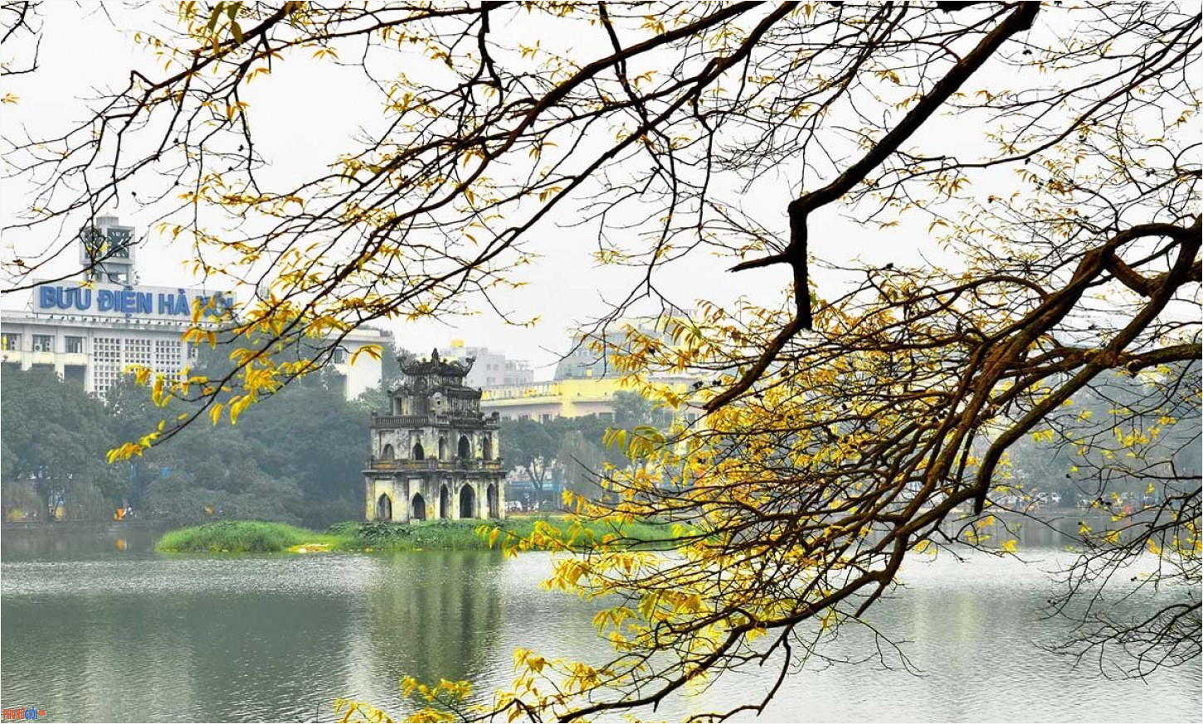


Hồ Gươm – Trái tim của thủ đô Hà Nội
Em ấn tượng với điều gì về Hồ Gươm?
DU LỊCH HÀ NỘI

Slide 16
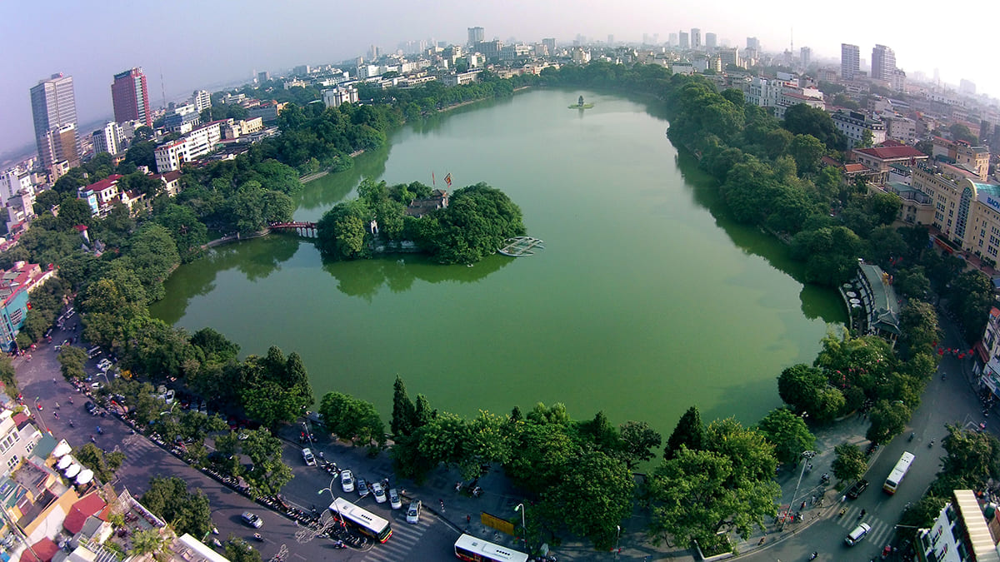
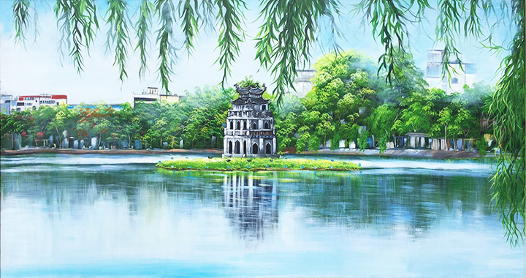
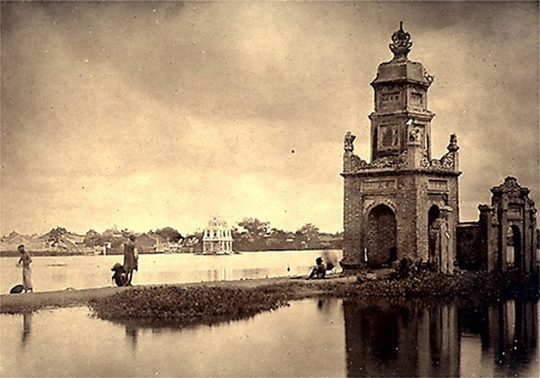
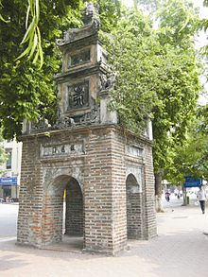
Hồ Gươm – Trái tim của thủ đô Hà Nội
Vị trí: trung tâm thành phố, được ví như “trái tim” của thủ đô
Em có biết hồ Gươm có những tên gọi khác nào không?
Tên gọi khác:
Lục Thủy vì màu nước xanh)
Thủy Quân (dùng để duyệt thủy binh thời Trần)
Hồ Tả Vọng và Hữu Vọng (thời Lê mạt)
Tên gọi hồ Hoàn Kiếm hay Hồ Gươm gắn liền với truyền thuyết vua Lê Lợi trả gươm cho thần Kim Quy.
Notes:
Tên gọi Hoàn Kiếm chính thức xuất hiện vào đầu thế kỷ 15 gắn với truyền thuyết vua Lê Thái Tổ trả gươm báu cho Rùa thần sau khi mượn gươm chiến đấu, đánh tan giặc Minh, chính thức lên làm vua và gây dựng triều đại nhà Lê thịnh vượng.
Truyền thuyết kể lại rằng, khi Lê Lợi đứng lên lãnh đạo cuộc khởi nghĩa Lam Sơn ở Thanh Hóa chống lại quân Minh, ông tình cờ bắt được thanh gươm Thuận Thiên. Nhờ có thanh gươm báu này mà ông thắng trận liên tiếp, lên ngôi vua đầu năm 1428.
Trong một lần cùng quần thần dạo thuyền trên hồ Lục Thủy, chợt rùa vàng nổi lên. Khi vua tuốt gươm chỉ vào, rùa liền ngậm gươm lặn xuống đáy hồ và không nổi lên nữa. Nghĩ rằng đó là ý trời cho mượn gươm đánh giặc mà nay thiên hạ thái bình nên sai rùa đến đòi gươm. Từ đó, hồ được đổi tên thành hồ Hoàn Kiếm.
Tuy nhiên khoảng cuối thế kỉ 16, chúa Trịnh cho ngăn hồ thành hai phần tả - hữu, lấy tên là Vọng. Sau đó đến năm 1884, hồ Hữu Vọng bị thực dân Pháp lấp đầy để mở mang thủ đô, còn hồ Tả Vọng được giữ lại chính là hồ Hoàn Kiếm (hồ Gươm) ngày nay.

Slide 17
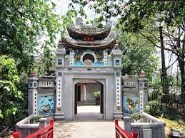
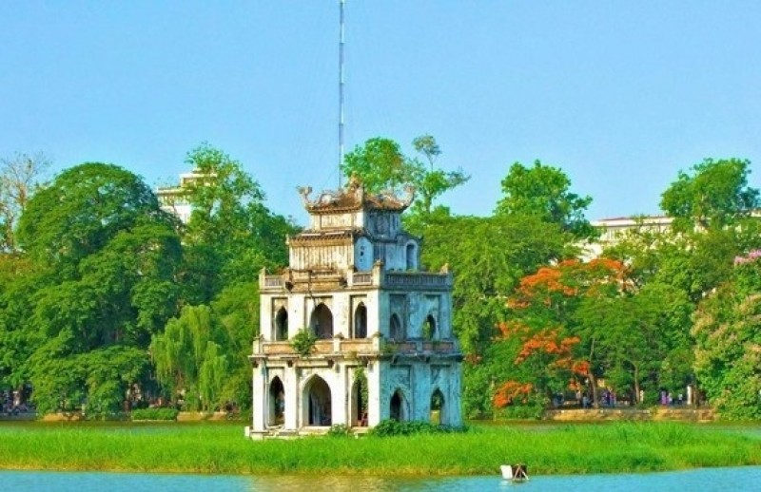
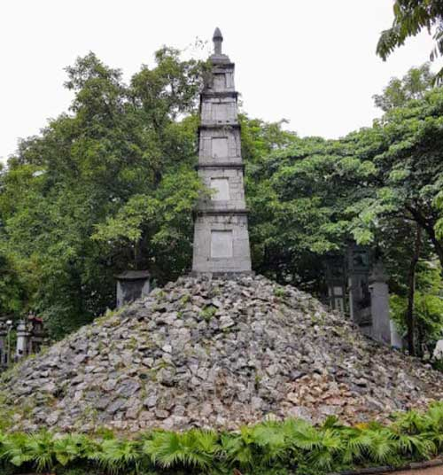
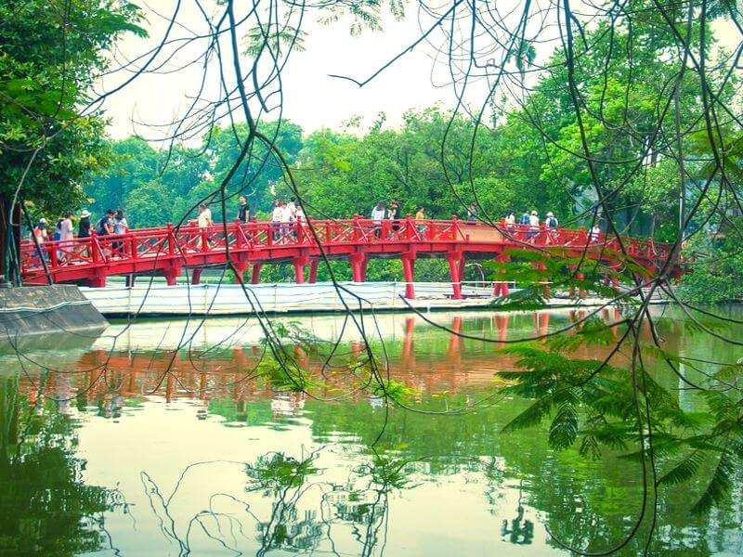
Hồ Gươm – Trái tim của thủ đô Hà Nội
Quần thể kiến trúc quanh hồ Gươm:
Tháp Rùa
Quần thể kiến trúc của Hồ Gươm bao gồm những công trình gì?
Đền Ngọc Sơn
Cầu Thê Húc
Tháp Bút
Notes:
Nằm trên đảo Ngọc, đền Ngọc Sơn không chỉ là di tích lịch sử, danh lam thắng cảnh nổi tiếng của Hà Nội mà còn là nơi thờ thần Văn Xương, ngôi sao chủ về văn chương khoa cử và Đức thánh Trần Hưng Đạo. Tất cả kiến trúc, hệ thống câu đối, hoành phi, vật bài trí ở đền Ngọc Sơn đều là tổng thể dung hợp hài hòa ung hòa của Đạo giáo, Phật giáo và Nho giáo
Cầu Thê Húc có thiết kế uốn cong hình con tôm, được làm bằng gỗ rất thô sơ và sơn màu đỏ - màu của sự sống, phồn vinh, thịnh vượng. Tương truyền cuối thế kỷ 19 cầu bị gãy và được xây mới với chân làm bằng xi măng cốt thép, sàn, lan can bằng gỗ và vẫn giữ lại màu đỏ đặc trưng.
Tháp Bút ở Hồ Gươm là một ngọn tháp bằng đá cao năm tầng, được xây dựng năm Tự Đức thứ 18 (1865) trên nền núi Độc Tôn cũ theo ý tưởng của nhà nho Nguyễn Văn Siêu, nằm ở phía ngoài lối vào cầu Thê Húc, đền Ngọc Sơn.

Slide 18
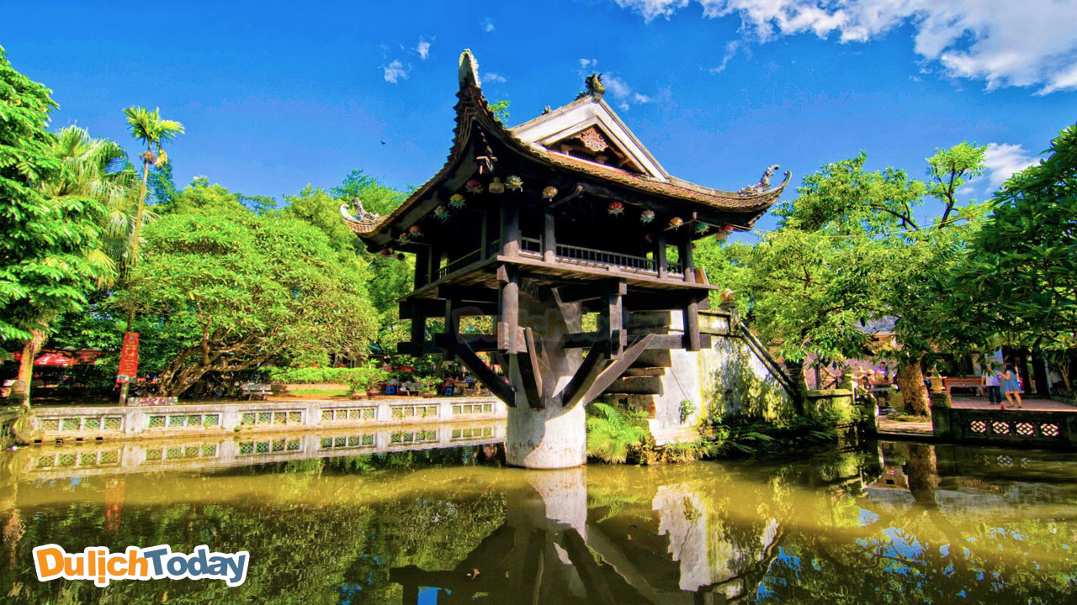
Chùa Một Cột – Đóa hoa sen ngàn năm tuổi trong lòng Hà Nội
Những hiểu biết của em về chùa Một Cột?
DU LỊCH HÀ NỘI

Slide 19
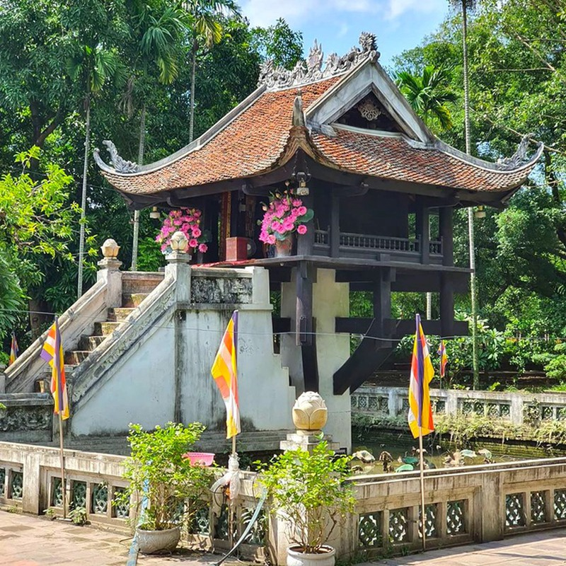
Chùa Một Cột – Đóa hoa sen ngàn năm tuổi trong lòng Hà Nội.
- Vị trí: Nằm trong quần thể khu di tích Ba Đình lịch sử, tọa lạc bên tay phải của lăng Bác.
- Lịch sử hình thành:
+ Khởi công: năm 1049.
+ Truyền thuyết: vua Lý Thái Tông chiêm bao thấy Phật bà Quan Thế Âm Bồ Tát.
+ Trải qua các triều đại, các cuộc chiến tranh, thực dân Pháp đặt mìn phá hoại, chùa bị hư hỏng, sụp đổ gần như hoàn toàn.
+ 1955: được trùng tu tôn tạo theo kiến trúc cũ, cho đến ngày nay.
Em có biết truyền thuyết về chùa Một Côt không? Hãy chia sẻ với các bạn.
Notes:
Truyền thuyết kể lại rằng, vua Lý Thái Tông một lần chiêm bao thấy Phật bà Quan. Thế Âm Bồ Tát đang tọa thiền trên một đài sen tỏa ánh hào quang giữa hồ và mời nhà vua lên cùng. Sau khi kể lại nhà vua được nhà sư Thiền Tuệ khuyên nên dựng chùa để thờ Phật bà đúng như trong giấc mơ.
Tương truyền rằng Chùa Một Cột ban đầu được xây dựng gồm một cột đá chống đỡ ngôi lầu ngọc nhỏ phía trên. Trong ngôi lầu ngọc này thờ tụng Tượng Phật bà Quan Âm. Tổng thể ngôi chùa được đặt trong một hồ nước hình vuông thường được trồng hoa sen. Nhà vua Lý Thái Tông đặt tên chùa là Diên Hựu Tự với hàm nghĩa "phước bền dài lâu" và thường lui đến chùa để cầu nguyện và tụng kinh niệm phật.

Slide 20
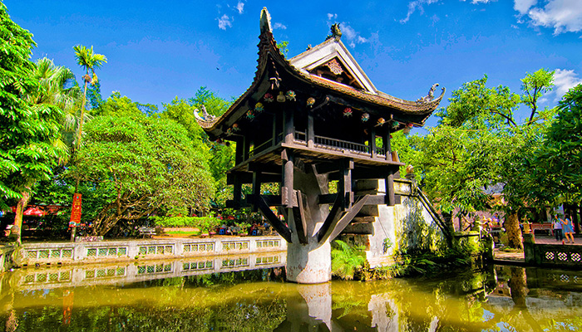
Chùa Một Cột – Đóa hoa sen ngàn năm tuổi trong lòng Hà Nội
Tên gọi:
Diên Hựu Tự (chùa Diên Hựu): Ý nghĩa: phước bền dài lâu
Tên gọi:
Liên Hoa Đài (đài Hoa Sen)
Ý nghĩa: kiến trúc giống đài hoa sen khổng lồ)
Chùa Một Cột còn có tên gọi nào khác?
Notes:
Truyền thuyết kể lại rằng, vua Lý Thái Tông một lần chiêm bao thấy Phật bà Quan. Thế Âm Bồ Tát đang tọa thiền trên một đài sen tỏa ánh hào quang giữa hồ và mời nhà vua lên cùng. Sau khi kể lại nhà vua được nhà sư Thiền Tuệ khuyên nên dựng chùa để thờ Phật bà đúng như trong giấc mơ.
Tương truyền rằng Chùa Một Cột ban đầu được xây dựng gồm một cột đá chống đỡ ngôi lầu ngọc nhỏ phía trên. Trong ngôi lầu ngọc này thờ tụng Tượng Phật bà Quan Âm. Tổng thể ngôi chùa được đặt trong một hồ nước hình vuông thường được trồng hoa sen. Nhà vua Lý Thái Tông đặt tên chùa là Diên Hựu Tự với hàm nghĩa "phước bền dài lâu" và thường lui đến chùa để cầu nguyện và tụng kinh niệm phật.

Slide 21
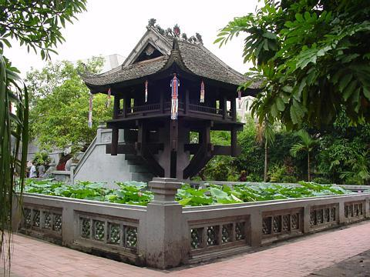
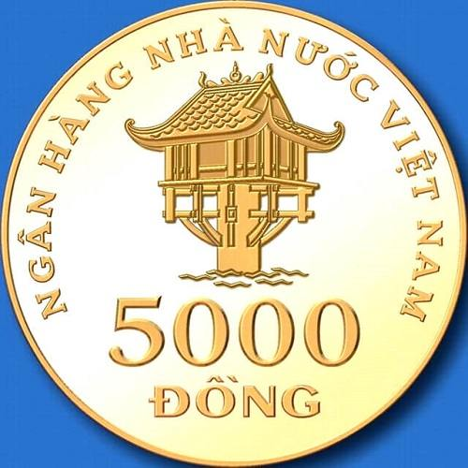
Chùa Một Cột – Đóa hoa sen ngàn năm tuổi trong lòng Hà Nội.
Kiến trúc:
"Ngôi chùa có kiến trúc độc đáo nhất châu Á" do Tổ chức Kỷ lục Châu Á xác lập
Là một trong những biểu tượng của Hà Nội
Notes:
Cấu trúc của ngôi chùa này gồm 3 phần chính là cột trụ, đài Liên Hoa và mái chùa.
Hình ảnh Chùa Một Cột được in nổi trên mặt đồng xu kim loại mệnh giá 5 nghìn đồng, quảng bá du lịch Việt Nam

Slide 22
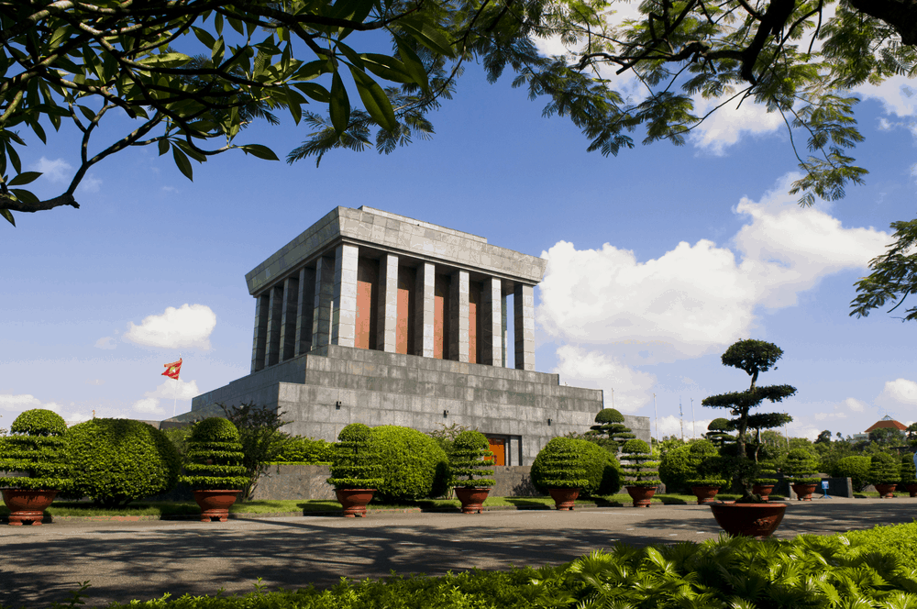
Lăng Chủ Tịch Hồ Chí Minh – Nơi hướng về của triệu trái tim Việt
Hát một bài hát hoặc đọc một bài thơ về lăng Bác?
DU LỊCH HÀ NỘI

Slide 23
Lăng Chủ Tịch Hồ Chí Minh – Nơi hướng về của triệu trái tim Việt
- Thời gian hình thành: khởi công ngày 02/9/1973 và khánh thành ngày 29/8/1975
- Vị trí: trung tâm quảng trường Ba Đình
Công trình Lăng là kết quả của sự hợp tác giữa các kỹ sư Việt Nam và Liên Xô (trước đây) nhằm giữ thi hài và các di vật của chủ tịch Hồ Chí Minh
Notes:
Nằm ở vị trí trung tâm Quảng trường Ba Đình lịch sử, nơi ngày 02/9/1945 Chủ tịch Hồ Chí Minh đã đọc bản “Tuyên ngôn Độc lập” khai sinh ra nước Việt Nam Dân chủ Cộng hòa.
Trước khi mất, di nguyện của Bác là được hỏa táng và đặt tro tại 3 miền của tổ quốc nhưng do nguyện vọng và tình cảm của toàn dân, chính phủ đã quyết định giữ gìn thi hài của Bác còn nguyên vẹn để cho nhân dân cả nước và khách quốc tế đến viếng thăm.

Slide 24
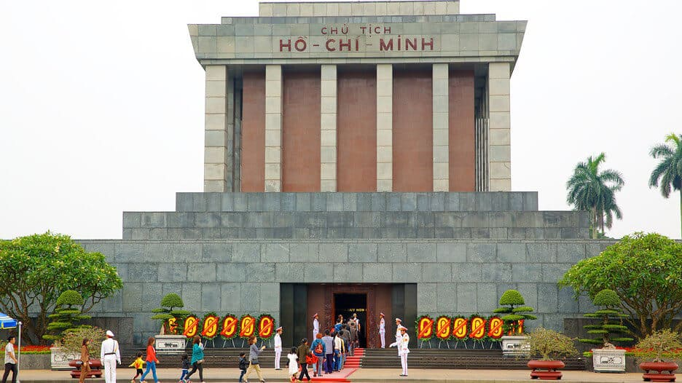
Lăng Chủ Tịch Hồ Chí Minh – Nơi hướng về của triệu trái tim Việt
Kiến trúc Lăng: Gồm 3 tầng:
+ Tầng 1 là dãy khán đài xây theo hình bậc thang để tiện tổ chức các buổi lễ quan trọng tại Quảng Trường Ba Đình.
+ Tầng 2 là phần Trung Tâm của lăng gồm phòng thi hài, các hành lang và cầu thang lên xuống. Di hài của Chủ tịch Hồ Chí Minh được đặt trong một lồng kính.
+ Tầng trên là mái lăng hình tam cấp.
Trên mặt chính của Lăng có khắc dòng chữ “Chủ Tịch Hồ Chí Minh” bằng đá hồng ngọc màu mận chín.
Notes:
Nằm ở vị trí trung tâm Quảng trường Ba Đình lịch sử, nơi ngày 02/9/1945 Chủ tịch Hồ Chí Minh đã đọc bản “Tuyên ngôn Độc lập” khai sinh ra nước Việt Nam Dân chủ Cộng hòa.

Slide 25
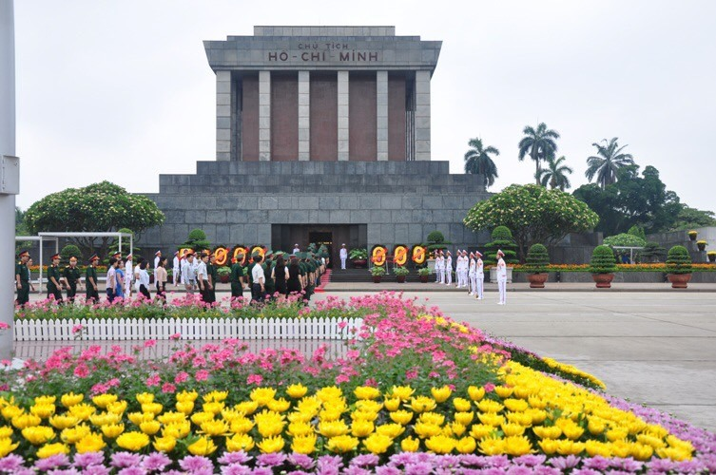
Không gian quanh lăng Bác
- Xung quanh Lăng là các khu vườn với hơn 250 loài thực vật được trồng từ khắp mọi miền của Việt Nam.
- Mỗi quang cảnh đều được gửi gắm một ý nghĩa và tinh thần dân tộc sâu sắc

Slide 26
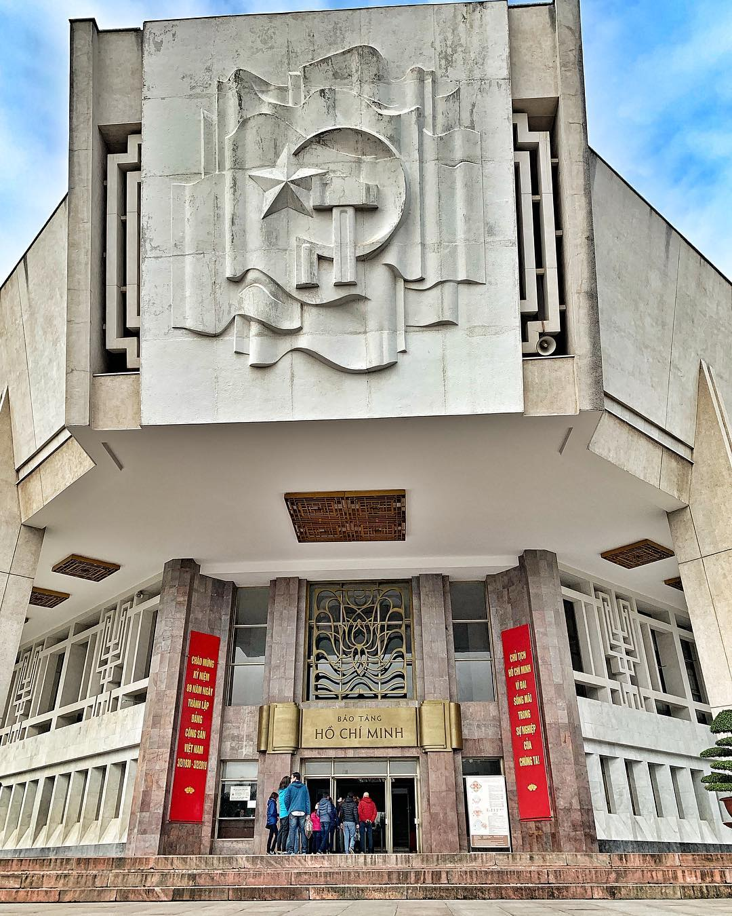
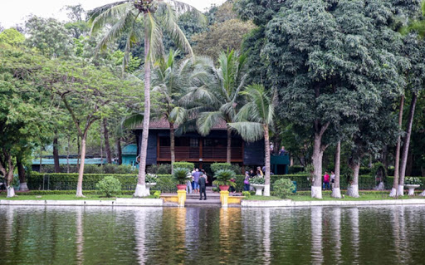
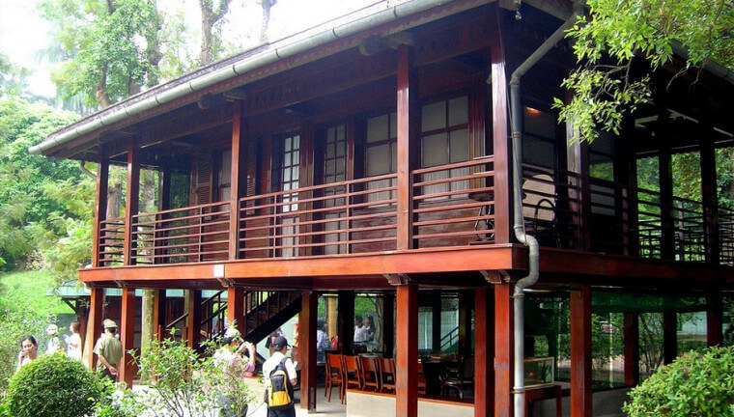
MỘT SỐ CÔNG TRÌNH, CẢNH QUAN QUANH LĂNG BÁC
Ao cá Bác Hồ
Bảo tàng Hồ Chí Minh
Nhà sàn Bác Hồ

Slide 27

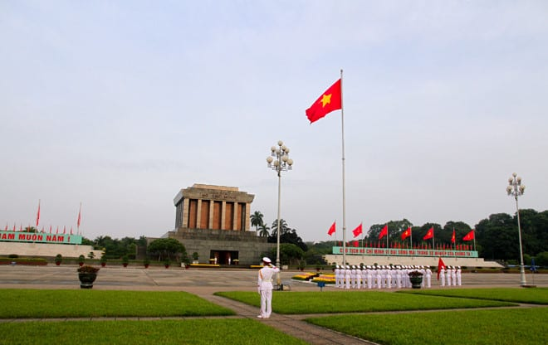
LỄ THƯỢNG CỜ - LỄ HẠ CỜ
Trước mặt lăng là cột cờ
Lễ thượng cờ:
6 giờ sáng (mùa nóng)
6 giờ 30 phút sáng (mùa lạnh)
Lễ hạ cờ: diễn ra lúc 9 giờ tối hàng ngày

Slide 28
1. Khu Di tích Chủ tịch Hồ Chí Minh tại Phủ Chủ tịch, gọi tắt là Khu Di tích Phủ Chủ tịch tại Hà Nội, là nơi sống và làm việc lâu nhất trong cuộc đời hoạt động cách mạng của Chủ tịch Hồ Chí Minh (từ 19 tháng 12 năm 1954 đến ngày 2 tháng 9 năm 1969), được Bộ Văn hóa Thông tin ra Quyết định xếp hạng là Khu Di tích ngày 15 tháng 5 năm 1975. Hiện nay, nơi đây đã được Thủ tướng Chính phủ Việt Nam đưa vào danh sách xếp hạng là một trong 23 Di tích quốc gia đặc biệt.
Khu đất này nguyên là phần đất phía Tây Bắc của Hoàng thành thuộc Kinh thành Thăng Long xưa. Khi Pháp xâm lược Việt Nam, sau khi chiếm xong miền Bắc đã chọn Hà Nội làm trung tâm đầu não cho toàn bộ Đông Dương và Phủ Toàn quyền Đông Dương được xây dựng trên mảnh đất này. Sau khi cuộc kháng chiến chống Pháp kết thúc, nơi này được chọn là nơi làm việc của Đảng Cộng sản Việt Nam và Nhà nước, đồng thời là nơi sống và làm việc của Chủ tịch Hồ Chí Minh. Nơi đây cũng là nơi Bác đã qua đời.
Khu Di tích Phủ Chủ tịch nằm trên địa phận phường Ngọc Hà, quận Ba Đình, thành phố Hà Nội. Phía Bắc Khu Di tích giáp Hồ Tây, phía Nam giáp chùa Một Cột, Bảo tàng Hồ Chí Minh; phía Tây liền kề với Bách Thảo, phía Đông nhìn thẳng ra đường Hùng Vương, Lăng Bác và Quảng trường Ba Đình – nơi Chủ tịch Hồ Chí Minh đọc Bản Tuyên ngôn Độc lập khai sinh ra nước Việt Nam Dân chủ Cộng hòa vào mùa thu năm 1945. Diện tích toàn bộ Khu Di tích hơn 10 ha, bao gồm nhà cửa, vườn cây xanh, thảm cỏ, ao cá và sân, đường đi lối lại. Theo tính chất của các công trình kiến trúc và hoạt động của Chủ tịch Hồ Chí Minh tại những nơi đó, Khu Di tích được chia thành ba khu vực:
Khu A: Là nơi Chủ tịch Hồ Chí Minh sống và làm việc. Các Di tích ở đây liên quan trực tiếp tới cuộc sống đời thường và hoạt động của Người trong 15 năm cuối đời. Đó là:
1. Di tích Nhà 54 - nơi Chủ tịch Hồ Chí Minh ở, làm việc từ cuối năm 1954 đến giữa tháng 5 năm 1958.
2. Di tích Nhà sàn gỗ - nơi Chủ tịch Hồ Chí Minh ở, làm việc từ giữa tháng 5 năm 1958 đến năm 1969.
3. Di tích nhà 67- nơi Chủ tịch Hồ Chí Minh làm việc trong thời gian đế quốc Mỹ bắn phá miền Bắc ác liệt (1967 – 1969), nơi Người chữa bệnh và qua đời.
4. Các Di tích khác như: Vườn cây xanh, ao cá, nhà bếp và xe ôtô Chủ tịch Hồ Chí Minh đã sử dụng.
Khu B và C: Gồm có Nhà khách Phủ Chủ tịch, Văn phòng Chính phủ và vườn cây xung quanh các nơi này. Hiện nay, khu vực này Nhà nước và Chính phủ vẫn đang làm việc.
Chỉ có khu vực xung quanh Phủ Chủ tịch và các Di tích chính ở khu A được đưa vào hoạt động, phục vụ cho công tác tuyên truyền phát huy tác dụng. Toàn bộ Khu Di tích có khoảng 1456 hiện vật (trong đó đang trưng bày 759 hiện vật) thuộc nhiều chất liệu khác nhau. Các Di tích, hiện vật, tài liệu đang được lưu giữ tại nơi đây đều đảm bảo tính nguyên gốc, nguyên trạng như những ngày cuối cùng Chủ tịch Hồ Chí Minh sống và làm việc.
Chủ tịch Hồ Chí Minh đã sống và làm việc tại nơi đây từ năm 1954 đến năm 1969. Trong 15 năm đó Người đã cùng Bộ Chính trị Trung ương Đảng đề ra đường lối chiến lược, sách lược đúng đắn cho cách mạng Việt Nam và lãnh đạo nhân dân vượt qua những thử thách cam go ác liệt để thực hiện đồng thời hai nhiệm vụ chiến lược: Xây dựng chủ nghĩa xã hội ở miền Bắc, đấu tranh chống đế quốc Mỹ và bè lũ tay sai, giải phóng miền Nam tiến tới thống nhất đất nước; góp phần tích cực vào cuộc đấu tranh vì độc lập, dân tộc dân chủ, vì hoà bình và tiến bộ xã hội của thế giới. Tại đây, Chủ tịch Hồ Chí Minh đã từng gặp nhiều đoàn khách là đại biểu của các chính Đảng, đoàn thể, tôn giáo; đại biểu của công nhân, nông dân, trí thức, quân đội; đại biểu của đồng bào các dân tộc thiểu số; đại biểu của người dân miền Nam Việt Nam và quân nhân thuộc Quân giải phóng miền Nam Việt Nam (ở Việt Nam gọi tắt là "đồng bào chiến sĩ miền Nam"). Cũng tại nơi đây, Người còn tiếp những người là đại biểu những người Việt sống ở nước ngoài về thăm Việt Nam; đại biểu của các đội thiếu niên, Đoàn Thanh niên, Hội Phụ nữ... Vì Chủ tịch Hồ Chí Minh rất yêu quý các thiếu niên nhi đồng nên ngày 2 tháng 9 năm 1955, cửa Phủ Chủ tịch đã mở cho các thiếu niên đến vui chơi, từ đó các thiếu nhi có nhiều dịp được vào đây thăm Người. Với tất cả những ý nghĩa đó, sau ngày Chủ tịch Hồ Chí Minh đi xa (ngày 2-9-1969), nơi Người ở và làm việc cùng với các di tích, kỷ vật ở đây đã trở thành những vật chứng quý giá, biểu tượng thiêng liêng về cuộc sống, hoạt động của Người trong 15 năm cuối đời.
Tổng thể khu Di tích rộng hơn 14 hécta, trong đó diện tích được xếp hạng là 22.000 m², bao gồm 16 công trình, công trình đã tồn tại lâu nhất là hơn 100 năm và gần nhất là hơn 40 năm. Khu Di tích có khoảng 1456 hiện vật, trong đó đang trưng bày 759 hiện vật. Các di tích, hiện vật, tài liệu được lưu giữ tại nơi đây đều đảm bảo tính nguyên gốc, nguyên trạng như những ngày cuối cùng Bác sống và làm việc. Hiện nay, chỉ có khu vực xung quanh Phủ Chủ tịch và các Di tích chính ở khu A được đưa vào hoạt động, phục vụ đồng bào và khách quốc tế đến tham quan.

Slide 29
Khu A: Là nơi Chủ tịch Hồ Chí Minh sống và làm việc. Các Di tích ở đây liên quan trực tiếp tới cuộc sống đời thường và hoạt động của Người trong 15 năm cuối đời. Đó là:
1. Di tích Nhà 54 - nơi Chủ tịch Hồ Chí Minh ở, làm việc từ cuối năm 1954 đến giữa tháng 5 năm 1958.
2. Di tích Nhà sàn gỗ - nơi Chủ tịch Hồ Chí Minh ở, làm việc từ giữa tháng 5 năm 1958 đến năm 1969.
3. Di tích nhà 67- nơi Chủ tịch Hồ Chí Minh làm việc trong thời gian đế quốc Mỹ bắn phá miền Bắc ác liệt (1967 – 1969), nơi Người chữa bệnh và qua đời.
4. Các Di tích khác như: Vườn cây xanh, ao cá, nhà bếp và xe ôtô Chủ tịch Hồ Chí Minh đã sử dụng.
Khu B và C: Gồm có Nhà khách Phủ Chủ tịch, Văn phòng Chính phủ và vườn cây xung quanh các nơi này. Hiện nay, khu vực này Nhà nước và Chính phủ vẫn đang làm việc.
Chỉ có khu vực xung quanh Phủ Chủ tịch và các Di tích chính ở khu A được đưa vào hoạt động, phục vụ cho công tác tuyên truyền phát huy tác dụng. Toàn bộ Khu Di tích có khoảng 1456 hiện vật (trong đó đang trưng bày 759 hiện vật) thuộc nhiều chất liệu khác nhau. Các Di tích, hiện vật, tài liệu đang được lưu giữ tại nơi đây đều đảm bảo tính nguyên gốc, nguyên trạng như những ngày cuối cùng Chủ tịch Hồ Chí Minh sống và làm việc.
Chủ tịch Hồ Chí Minh đã sống và làm việc tại nơi đây từ năm 1954 đến năm 1969. Trong 15 năm đó Người đã cùng Bộ Chính trị Trung ương Đảng đề ra đường lối chiến lược, sách lược đúng đắn cho cách mạng Việt Nam và lãnh đạo nhân dân vượt qua những thử thách cam go ác liệt để thực hiện đồng thời hai nhiệm vụ chiến lược: Xây dựng chủ nghĩa xã hội ở miền Bắc, đấu tranh chống đế quốc Mỹ và bè lũ tay sai, giải phóng miền Nam tiến tới thống nhất đất nước; góp phần tích cực vào cuộc đấu tranh vì độc lập, dân tộc dân chủ, vì hoà bình và tiến bộ xã hội của thế giới. Tại đây, Chủ tịch Hồ Chí Minh đã từng gặp nhiều đoàn khách là đại biểu của các chính Đảng, đoàn thể, tôn giáo; đại biểu của công nhân, nông dân, trí thức, quân đội; đại biểu của đồng bào các dân tộc thiểu số; đại biểu của người dân miền Nam Việt Nam và quân nhân thuộc Quân giải phóng miền Nam Việt Nam (ở Việt Nam gọi tắt là "đồng bào chiến sĩ miền Nam"). Cũng tại nơi đây, Người còn tiếp những người là đại biểu những người Việt sống ở nước ngoài về thăm Việt Nam; đại biểu của các đội thiếu niên, Đoàn Thanh niên, Hội Phụ nữ... Vì Chủ tịch Hồ Chí Minh rất yêu quý các thiếu niên nhi đồng nên ngày 2 tháng 9 năm 1955, cửa Phủ Chủ tịch đã mở cho các thiếu niên đến vui chơi, từ đó các thiếu nhi có nhiều dịp được vào đây thăm Người. Với tất cả những ý nghĩa đó, sau ngày Chủ tịch Hồ Chí Minh đi xa (ngày 2-9-1969), nơi Người ở và làm việc cùng với các di tích, kỷ vật ở đây đã trở thành những vật chứng quý giá, biểu tượng thiêng liêng về cuộc sống, hoạt động của Người trong 15 năm cuối đời.
Tổng thể khu Di tích rộng hơn 14 hécta, trong đó diện tích được xếp hạng là 22.000 m², bao gồm 16 công trình, công trình đã tồn tại lâu nhất là hơn 100 năm và gần nhất là hơn 40 năm. Khu Di tích có khoảng 1456 hiện vật, trong đó đang trưng bày 759 hiện vật. Các di tích, hiện vật, tài liệu được lưu giữ tại nơi đây đều đảm bảo tính nguyên gốc, nguyên trạng như những ngày cuối cùng Bác sống và làm việc. Hiện nay, chỉ có khu vực xung quanh Phủ Chủ tịch và các Di tích chính ở khu A được đưa vào hoạt động, phục vụ đồng bào và khách quốc tế đến tham quan.

Slide 30
Chủ tịch Hồ Chí Minh đã sống và làm việc tại nơi đây từ năm 1954 đến năm 1969. Trong 15 năm đó Người đã cùng Bộ Chính trị Trung ương Đảng đề ra đường lối chiến lược, sách lược đúng đắn cho cách mạng Việt Nam và lãnh đạo nhân dân vượt qua những thử thách cam go ác liệt để thực hiện đồng thời hai nhiệm vụ chiến lược: Xây dựng chủ nghĩa xã hội ở miền Bắc, đấu tranh chống đế quốc Mỹ và bè lũ tay sai, giải phóng miền Nam tiến tới thống nhất đất nước; góp phần tích cực vào cuộc đấu tranh vì độc lập, dân tộc dân chủ, vì hoà bình và tiến bộ xã hội của thế giới. Tại đây, Chủ tịch Hồ Chí Minh đã từng gặp nhiều đoàn khách là đại biểu của các chính Đảng, đoàn thể, tôn giáo; đại biểu của công nhân, nông dân, trí thức, quân đội; đại biểu của đồng bào các dân tộc thiểu số; đại biểu của người dân miền Nam Việt Nam và quân nhân thuộc Quân giải phóng miền Nam Việt Nam (ở Việt Nam gọi tắt là "đồng bào chiến sĩ miền Nam"). Cũng tại nơi đây, Người còn tiếp những người là đại biểu những người Việt sống ở nước ngoài về thăm Việt Nam; đại biểu của các đội thiếu niên, Đoàn Thanh niên, Hội Phụ nữ... Vì Chủ tịch Hồ Chí Minh rất yêu quý các thiếu niên nhi đồng nên ngày 2 tháng 9 năm 1955, cửa Phủ Chủ tịch đã mở cho các thiếu niên đến vui chơi, từ đó các thiếu nhi có nhiều dịp được vào đây thăm Người. Với tất cả những ý nghĩa đó, sau ngày Chủ tịch Hồ Chí Minh đi xa (ngày 2-9-1969), nơi Người ở và làm việc cùng với các di tích, kỷ vật ở đây đã trở thành những vật chứng quý giá, biểu tượng thiêng liêng về cuộc sống, hoạt động của Người trong 15 năm cuối đời.
Tổng thể khu Di tích rộng hơn 14 hécta, trong đó diện tích được xếp hạng là 22.000 m², bao gồm 16 công trình, công trình đã tồn tại lâu nhất là hơn 100 năm và gần nhất là hơn 40 năm. Khu Di tích có khoảng 1456 hiện vật, trong đó đang trưng bày 759 hiện vật. Các di tích, hiện vật, tài liệu được lưu giữ tại nơi đây đều đảm bảo tính nguyên gốc, nguyên trạng như những ngày cuối cùng Bác sống và làm việc. Hiện nay, chỉ có khu vực xung quanh Phủ Chủ tịch và các Di tích chính ở khu A được đưa vào hoạt động, phục vụ đồng bào và khách quốc tế đến tham quan.

Slide 31
1. Khu Di tích Chủ tịch Hồ Chí Minh tại Phủ Chủ tịch, gọi tắt là Khu Di tích Phủ Chủ tịch tại Hà Nội, là nơi sống và làm việc lâu nhất trong cuộc đời hoạt động cách mạng của Chủ tịch Hồ Chí Minh (từ 19 tháng 12 năm 1954 đến ngày 2 tháng 9 năm 1969), được Bộ Văn hóa Thông tin ra Quyết định xếp hạng là Khu Di tích ngày 15 tháng 5 năm 1975. Hiện nay, nơi đây đã được Thủ tướng Chính phủ Việt Nam đưa vào danh sách xếp hạng là một trong 23 Di tích quốc gia đặc biệt.
Khu đất này nguyên là phần đất phía Tây Bắc của Hoàng thành thuộc Kinh thành Thăng Long xưa. Khi Pháp xâm lược Việt Nam, sau khi chiếm xong miền Bắc đã chọn Hà Nội làm trung tâm đầu não cho toàn bộ Đông Dương và Phủ Toàn quyền Đông Dương được xây dựng trên mảnh đất này. Sau khi cuộc kháng chiến chống Pháp kết thúc, nơi này được chọn là nơi làm việc của Đảng Cộng sản Việt Nam và Nhà nước, đồng thời là nơi sống và làm việc của Chủ tịch Hồ Chí Minh. Nơi đây cũng là nơi Bác đã qua đời.
Khu Di tích Phủ Chủ tịch nằm trên địa phận phường Ngọc Hà, quận Ba Đình, thành phố Hà Nội. Phía Bắc Khu Di tích giáp Hồ Tây, phía Nam giáp chùa Một Cột, Bảo tàng Hồ Chí Minh; phía Tây liền kề với Bách Thảo, phía Đông nhìn thẳng ra đường Hùng Vương, Lăng Bác và Quảng trường Ba Đình – nơi Chủ tịch Hồ Chí Minh đọc Bản Tuyên ngôn Độc lập khai sinh ra nước Việt Nam Dân chủ Cộng hòa vào mùa thu năm 1945. Diện tích toàn bộ Khu Di tích hơn 10 ha, bao gồm nhà cửa, vườn cây xanh, thảm cỏ, ao cá và sân, đường đi lối lại. Theo tính chất của các công trình kiến trúc và hoạt động của Chủ tịch Hồ Chí Minh tại những nơi đó, Khu Di tích được chia thành ba khu vực:
Khu A: Là nơi Chủ tịch Hồ Chí Minh sống và làm việc. Các Di tích ở đây liên quan trực tiếp tới cuộc sống đời thường và hoạt động của Người trong 15 năm cuối đời. Đó là:
1. Di tích Nhà 54 - nơi Chủ tịch Hồ Chí Minh ở, làm việc từ cuối năm 1954 đến giữa tháng 5 năm 1958.
2. Di tích Nhà sàn gỗ - nơi Chủ tịch Hồ Chí Minh ở, làm việc từ giữa tháng 5 năm 1958 đến năm 1969.
3. Di tích nhà 67- nơi Chủ tịch Hồ Chí Minh làm việc trong thời gian đế quốc Mỹ bắn phá miền Bắc ác liệt (1967 – 1969), nơi Người chữa bệnh và qua đời.
4. Các Di tích khác như: Vườn cây xanh, ao cá, nhà bếp và xe ôtô Chủ tịch Hồ Chí Minh đã sử dụng.
Khu B và C: Gồm có Nhà khách Phủ Chủ tịch, Văn phòng Chính phủ và vườn cây xung quanh các nơi này. Hiện nay, khu vực này Nhà nước và Chính phủ vẫn đang làm việc.
Chỉ có khu vực xung quanh Phủ Chủ tịch và các Di tích chính ở khu A được đưa vào hoạt động, phục vụ cho công tác tuyên truyền phát huy tác dụng. Toàn bộ Khu Di tích có khoảng 1456 hiện vật (trong đó đang trưng bày 759 hiện vật) thuộc nhiều chất liệu khác nhau. Các Di tích, hiện vật, tài liệu đang được lưu giữ tại nơi đây đều đảm bảo tính nguyên gốc, nguyên trạng như những ngày cuối cùng Chủ tịch Hồ Chí Minh sống và làm việc.
Chủ tịch Hồ Chí Minh đã sống và làm việc tại nơi đây từ năm 1954 đến năm 1969. Trong 15 năm đó Người đã cùng Bộ Chính trị Trung ương Đảng đề ra đường lối chiến lược, sách lược đúng đắn cho cách mạng Việt Nam và lãnh đạo nhân dân vượt qua những thử thách cam go ác liệt để thực hiện đồng thời hai nhiệm vụ chiến lược: Xây dựng chủ nghĩa xã hội ở miền Bắc, đấu tranh chống đế quốc Mỹ và bè lũ tay sai, giải phóng miền Nam tiến tới thống nhất đất nước; góp phần tích cực vào cuộc đấu tranh vì độc lập, dân tộc dân chủ, vì hoà bình và tiến bộ xã hội của thế giới. Tại đây, Chủ tịch Hồ Chí Minh đã từng gặp nhiều đoàn khách là đại biểu của các chính Đảng, đoàn thể, tôn giáo; đại biểu của công nhân, nông dân, trí thức, quân đội; đại biểu của đồng bào các dân tộc thiểu số; đại biểu của người dân miền Nam Việt Nam và quân nhân thuộc Quân giải phóng miền Nam Việt Nam (ở Việt Nam gọi tắt là "đồng bào chiến sĩ miền Nam"). Cũng tại nơi đây, Người còn tiếp những người là đại biểu những người Việt sống ở nước ngoài về thăm Việt Nam; đại biểu của các đội thiếu niên, Đoàn Thanh niên, Hội Phụ nữ... Vì Chủ tịch Hồ Chí Minh rất yêu quý các thiếu niên nhi đồng nên ngày 2 tháng 9 năm 1955, cửa Phủ Chủ tịch đã mở cho các thiếu niên đến vui chơi, từ đó các thiếu nhi có nhiều dịp được vào đây thăm Người. Với tất cả những ý nghĩa đó, sau ngày Chủ tịch Hồ Chí Minh đi xa (ngày 2-9-1969), nơi Người ở và làm việc cùng với các di tích, kỷ vật ở đây đã trở thành những vật chứng quý giá, biểu tượng thiêng liêng về cuộc sống, hoạt động của Người trong 15 năm cuối đời.
Tổng thể khu Di tích rộng hơn 14 hécta, trong đó diện tích được xếp hạng là 22.000 m², bao gồm 16 công trình, công trình đã tồn tại lâu nhất là hơn 100 năm và gần nhất là hơn 40 năm. Khu Di tích có khoảng 1456 hiện vật, trong đó đang trưng bày 759 hiện vật. Các di tích, hiện vật, tài liệu được lưu giữ tại nơi đây đều đảm bảo tính nguyên gốc, nguyên trạng như những ngày cuối cùng Bác sống và làm việc. Hiện nay, chỉ có khu vực xung quanh Phủ Chủ tịch và các Di tích chính ở khu A được đưa vào hoạt động, phục vụ đồng bào và khách quốc tế đến tham quan.

Slide 32
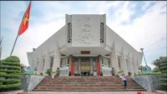

Slide 33
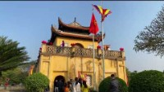

Slide 34
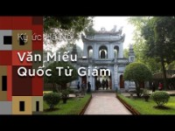

Slide 35
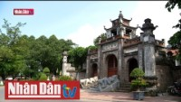

Slide 36
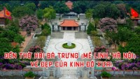

Slide 37
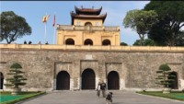

Slide 38
Hướng dẫn học ở nhà:
- Học bài cũ, nghiên cứu trước nội dung bài học hôm sau theo hướng dẫn của giáo viên.
+ Học bài cũ và hoàn thiện nội dung các nội dung còn thiếu của chủ đề.
+ Tìm hiểu trước Ôn tập cuối kì I

